Slide 1
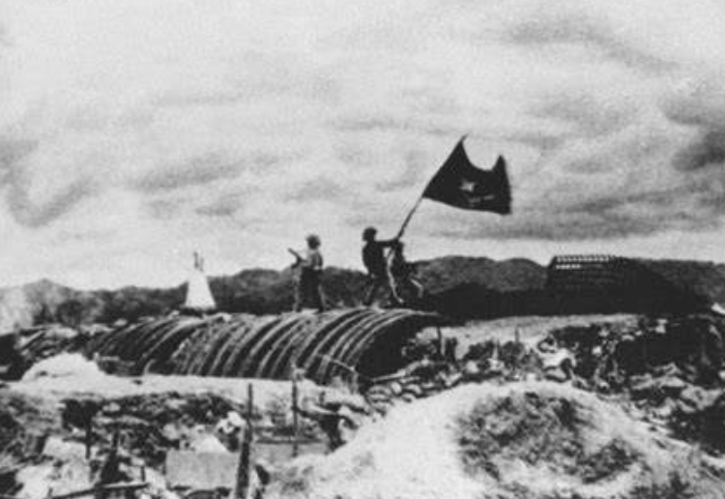
CHƯƠNG 1: TẠI SAO CẦN HỌC LỊCH SỬ? BÀI 1: LỊCH SỬ LÀ GÌ? (2 tiết)
III. KHÁM PHÁ QUÁ KHỨ TỪ CÁC NGUỒN SỬ LIỆU
Chúng ta biết được thông tin, hình ảnh, sự kiện của cuộc chiến dịch Điện Biên Phủ qua những nguồn tư liệu nào?
Lời kể của các chú bộ đội
chiến tham gia cuộc
Hiện vật được trưng bày trong bảo tàng
Bức ảnh về chiến thắng
Điện Biên Phủ

Slide 2
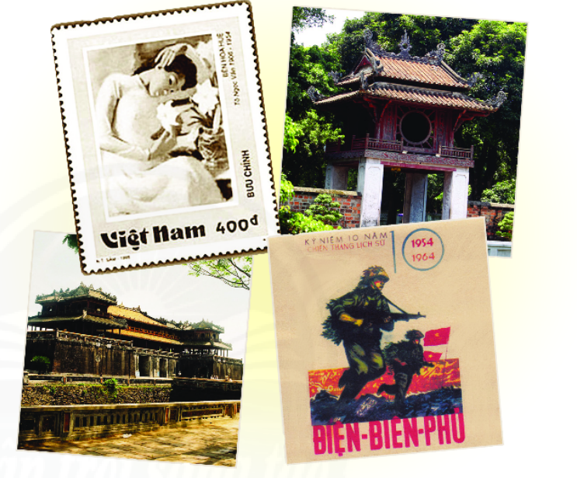
Nguồn sử liệu là gì?
Nguồn sử liệu là gì?
Có những nguồn sử liệu nào?
Nguồn sử liệu (tư liệu lịch sử) là dấu tích của người xưa là ở lại với chúng ta và được lưu giữ dưới nhiều dạng khác nhau.
Có nhiều nguồn tư liệu lịch sử khác nhau: tư liệu truyền miệng, tư liệu hiện vật, tư liệu chữ viết,... Trong đó có những tư liệu được gọi là tư liệu gốc.

Slide 3
III. KHÁM PHÁ QUÁ KHỨ TỪ CÁC NGUỒN SỬ LIỆU
Tư liệu gốc:
- Là nguồn tư liệu liên quan trực tiếp đến sự kiện lịch sử ra đời vào thời điểm diễn ra sự kiện, phản ánh sự kiện lịch sử đó.
- Đây là nguồn sử liệu có giá trị lịch sử xác thực và đáng tin cậy nhất khi tìm hiểu lịch sử.

Slide 4
Lưu ý
Tư liệu gốc bao giờ cũng cung cấp những thông tin chính xác và đáng tin cậy hơn cả
Cung cấp những thông tin đầu tiên
Tư liệu gốc
Cung cấp những thông tin trực tiếp
Lần đầu tiên sự kiện
đó được đề cập tới thông qua tư liệu
Những thông tin đó do người tham gia hay chứng kiến trực tiếp cung cấp

Slide 5
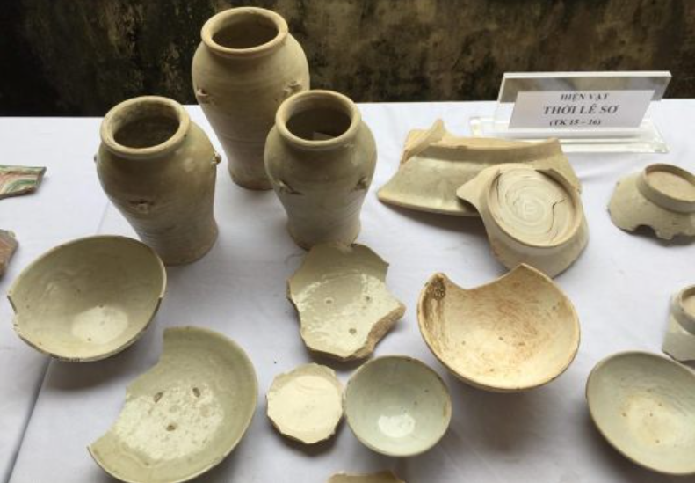
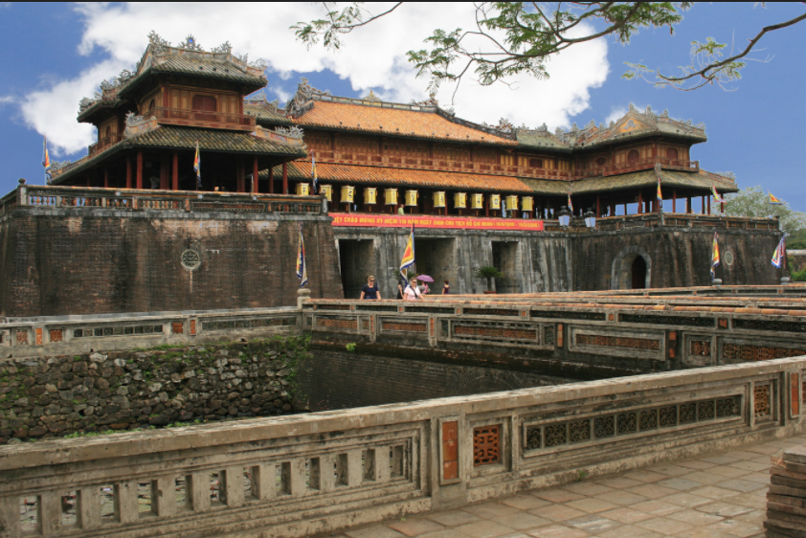
Một số hình ảnh về tư liệu gốc
Mảnh ngói thời Lê Sơ
tráng men xanh
Cố đô Huế

Slide 6
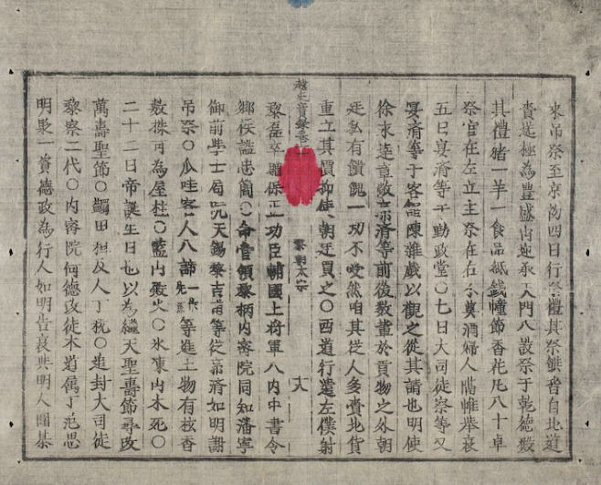
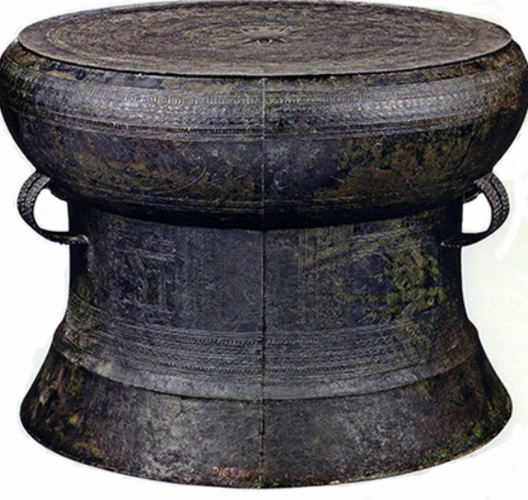
Trống đồng Đông Sơn
Đại Việt sử kí toàn thư

Slide 7
Thảo luận và trả lời câu hỏi
Một chiến sĩ đã từng tham gia chiến
đấu trong chiến dịch Điên Biên Phủ, viết
về các trận đánh diễn ra như thế nào có được coi là tư liệu gốc không? Vì sao?
Chiến sĩ đã viết về các trận
đánh diễn ra được coi là tư liệu gốc:
đó là người tham gia và
chứng kiến sự kiện, biến cố đó.

Slide 8
Vì sao các nhà nghiên cứu lịch sử
được ví như những thám tử?
Muốn biết và dựng lại lịch sử trong quá khứ, các nhà nghiên cứu phải đi tìm tòi các bằng chứng, tức là các tư liệu lịch sử, sau đó khai thác, phân tích, phê phán,... về các tư liệu đó, và trình bày lại lịch sử theo cách của mình.

Slide 9
III. KHÁM PHÁ QUÁ KHỨ TỪ CÁC NGUỒN SỬ LIỆU
1. Tư liệu gốc:
2.Tư liệu truyền miệng:
Tư liệu truyền miệng là những câu chuyện dân gian, truyền thuyết được kể truyền miệng từ đời này qua đời khác gọi là tư liệu truyền miệng.
Tư liệu truyền miệng là gì ?
Gồm những thể loại nào?
Gồm nhiều thể loại như truyền thuyết, thần thoại, ca dao, dân ca,...

Slide 10
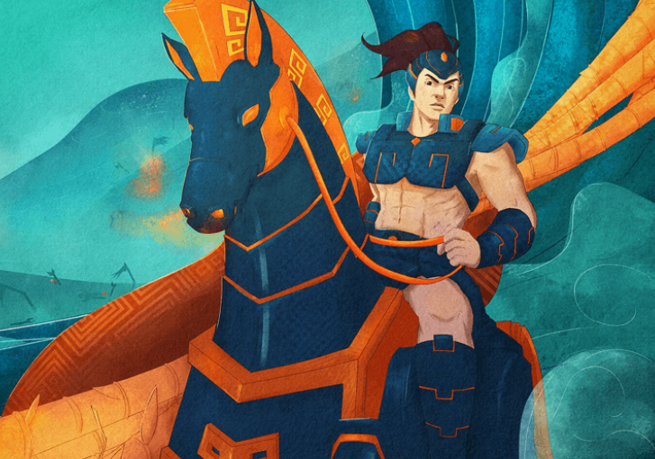
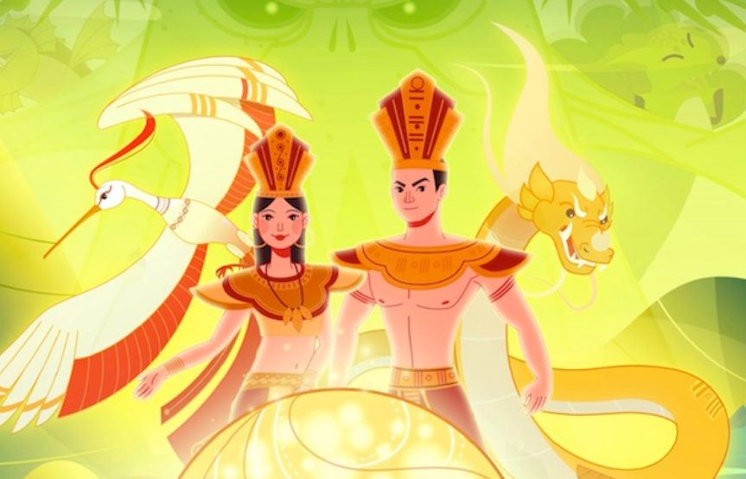
Một số ví dụ về tư liệu truyền miệng
Truyền thuyết Thánh Gióng đánh giặc Ân và “bay” lên trời từ đỉnh Sóc Sơn (Hà Nội) ngày nay vào đời Hùng Vương thứ sáu.
Lạc Long Quân và Âu Cơ, được xem là thủy tổ sinh ra dân tộc Việt Nam theo truyền thuyết "bọc trăm trứng".

Slide 11
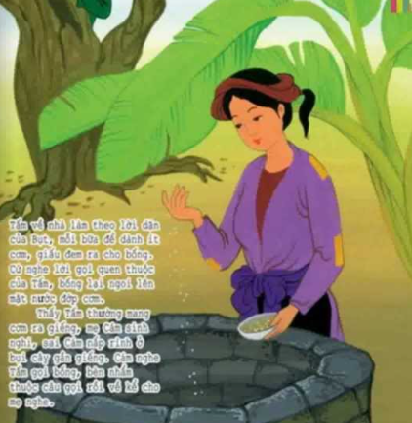
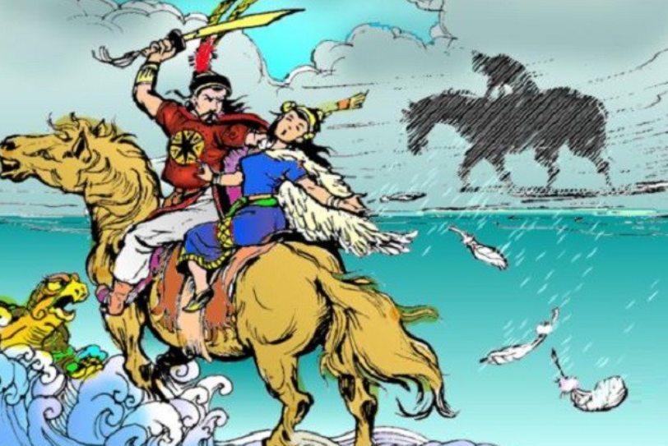
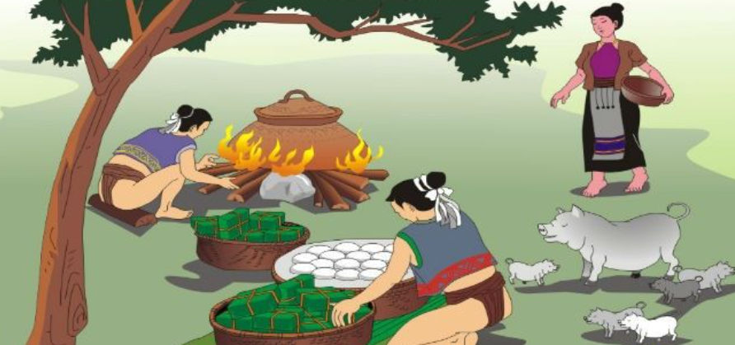
Thảo luận và trả lời câu hỏi
Em hãy kể một tên một số
truyền thuyết trong
dân gian mà em biết?

Slide 12
Lưu ý
Chứa đựng yếu tố lịch sử, phản ánh một phần hiện thực cuộc sống quá khứ
Nội dung cũng có thể bị thêm bớt, thậm chí nhuốm màu thần thoại, hoang đường
Tư liệu truyền miệng
Không biết chính xác
thời gian, địa điểm
Phải biết phối hợp với các loại tư liệu khác đáng tin cậy hơn để phục dựng lại lịch sử

Slide 13
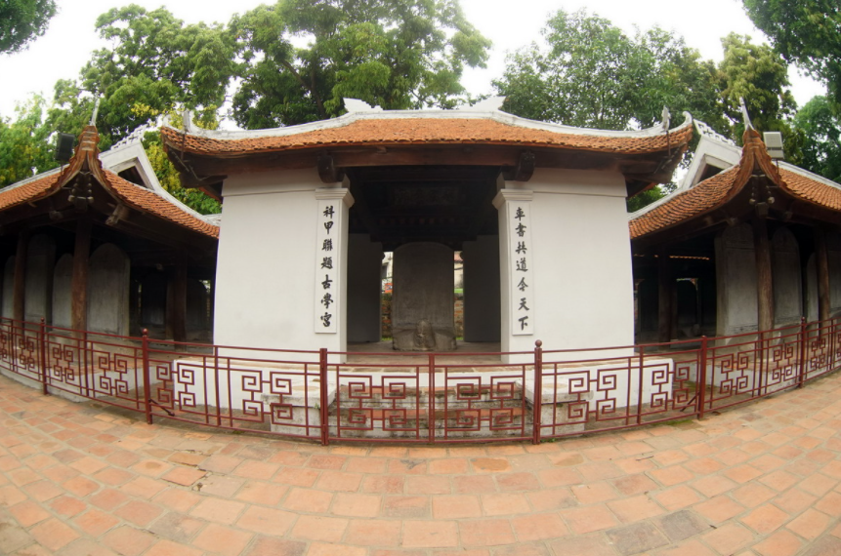
III. KHÁM PHÁ QUÁ KHỨ TỪ CÁC NGUỒN SỬ LIỆU
1. Tư liệu gốc:
2.Tư liệu truyền miệng
3. Tư liệu chữ viết:
Em có biết ở đó có bao nhiêu Bia tiến sĩ không?
82 Bia tiến sĩ Văn Miếu Thăng Long, hay bia tiến sĩ Văn Miếu-Quốc Tử Giám là các bia đá ghi tên những người đỗ Tiến sĩ các khoa thi thời Lê sơ, thời Mạc và thời Lê trung hưng (1442-1779) tại Văn Miếu - Quốc Tử Giám, Hà Nội, Việt Nam

Slide 14
III. KHÁM PHÁ QUÁ KHỨ TỪ CÁC NGUỒN SỬ LIỆU
1. Tư liệu gốc:
2.Tư liệu truyền miệng
3. Tư liệu chữ viết:
Tư liệu chữ viết là gì?
Là những bản ghi, tài liệu chép tay hay sách được in, chữ được khắc trên bia đá, mai rùa

Slide 15
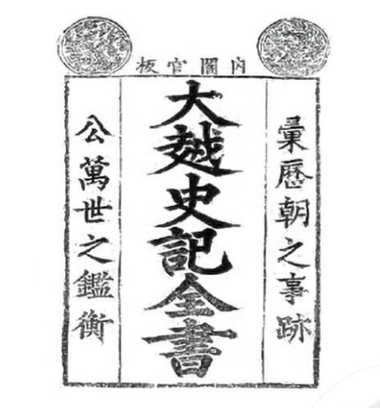
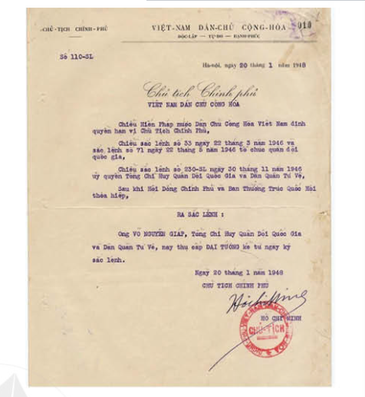
Một số ví dụ về tư liệu chữ viết
Cuốn Đại Việt Sử kí toàn thư (bản in Nội các quan bản, 1697)
Sắc lệnh của Chủ tịch
Chính phủ Việt Nam DCCH

Slide 16
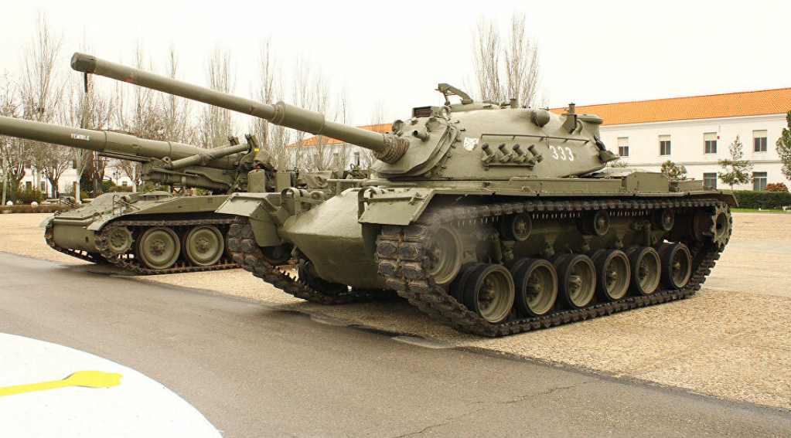
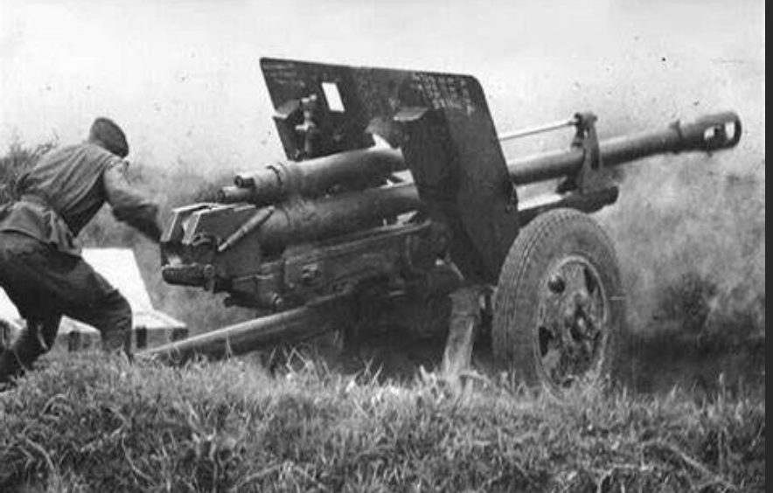
III. KHÁM PHÁ QUÁ KHỨ TỪ CÁC NGUỒN SỬ LIỆU
4. Tư liệu hiên vật:
Em đã từng được nhìn thấy xe tăng, khẩu súng, khẩu pháo...được dùng trong các trận chiến của bộ đội ta chưa? Em được thấy ở đâu?
Là những di tích, đồ vật của người xưa để lại

Slide 17
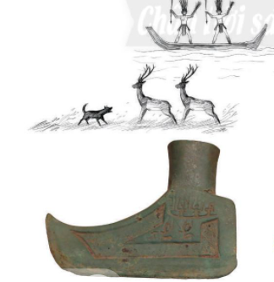
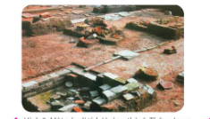
Một số ví dụ về tư liệu hiện vật
Rìu gót vuông trang trí cảnh chó săn hươu - công cụ lao động của người Việt cổ
Một góc di tích Hoàng thành Thăng Long (Số 18 Hoàng Diệu)

Slide 18
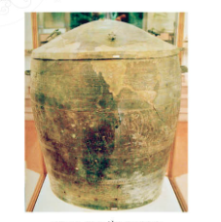
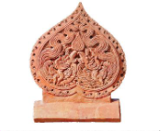
Ngói úp trang trí đôi chim phương bằng đất nung ở Hoàng thành Thăng Long
Thạp đồng Đào Thịnh
(văn hóa Động Sơn)

Slide 19
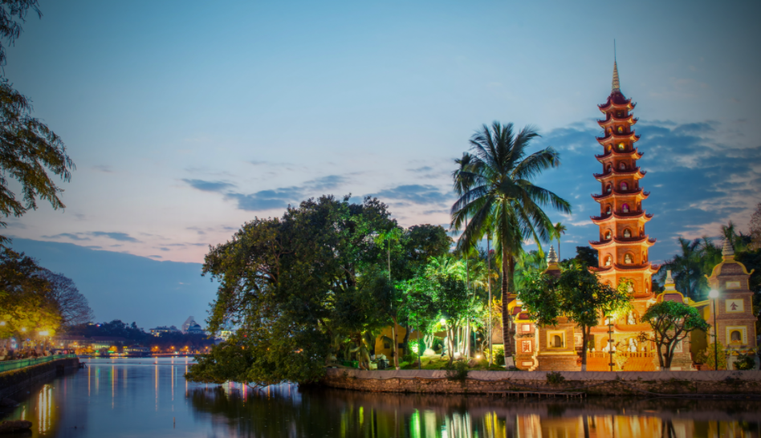
Lưu ý
Di tích: là các di chỉ khảo cổ học, mộ táng, các hiện vật khảo cổ, đình, chùa, khu lưu niệm,...
Đồ vật: là các công cụ lao động, vũ khí tìm thấy trong các di chỉ khảo cổ, có thể là các vật dụng cổ trong gia đình như cái liềm, cái cuốc,... đồ thờ cúng trong đình chùa như tượng, lư hương,...

Slide 20
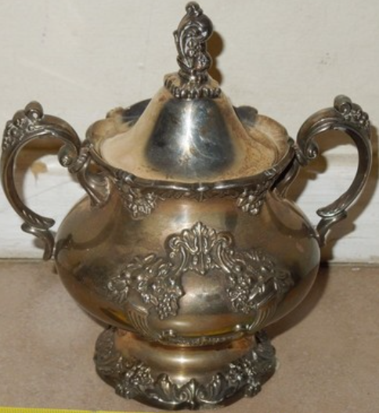
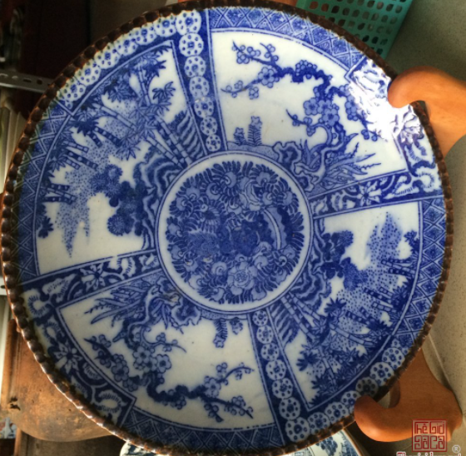
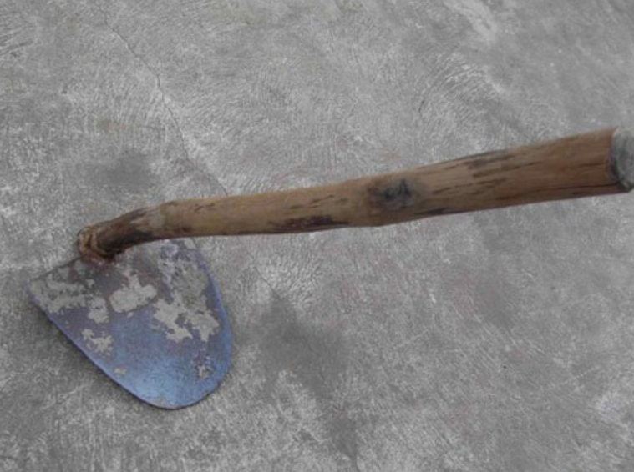
Tìm những đồ vật trong gia đình, trao đổi với bạn để rút ra câu trả lời đồ vật nào là tư liệu hiện vật.

Slide 21
Luyện tập – Trả lởi câu hỏi trắc nghiệm
Khoanh tròn vào đáp án đúng.
Nguồn sử liệu nào có giá trị lịch sử xác thức và đáng tin cậy nhất?
Tư liệu hiện vật
A
Tư liệu truyền miệng
Tư liệu chữ viết
A
C
Tư liệu truyền miệng
Tư liệu chữ viết
Tư liệu gốc
B
Tư liệu gốc
D
Tư liệu hiện vật

Slide 22
Khoanh tròn vào quả bóng
có chứa đáp án đúng
Học lịch sử để biết:
B. Biết về quá khứ và các hoạt dộng
A. Cội nguồn của tổ tiên, quê hương, đất nước biết lịch sử nhân loại
D. Nhân loại hiện đang đối mặt với những khó khăn
C. Sự vận động của thế giới tự nhiên
hông gian

Slide 23
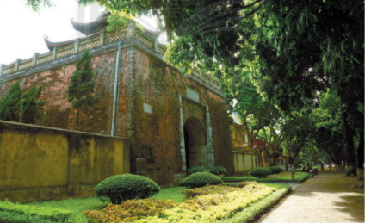
Trên tường Cửa Bắc vẫn còn nguyên dấu vết đạn pháo của thực dân Pháp khu đánh chiếm thành Hà Nội năm 1832. Có ý kiến cho rằng nên trùng tu lại mặt thành, xoá đi những vất đạn pháo đó. Em có đồng ý với ý kiến đó không? Tại sao?
Những vết đạn đó là một phần của lịch sử, là nguồn sử liệu nên phải được giữ gìn và tôn trọng.
Không
Đồng ý

Slide 24
Luyện tập nâng cao
Nhà chính trị nổi tiếng cổ đại của La Mã
Xi-rê-nông đã nói: “Lịch sử là thầy dậy của
cuộc sống”. Em có đồng ý với nhận xét đó không?
Đồng ý với quan điểm
Lịch sử đúc kết những bài học kinh nghiệm về sự thành công và thất bại của quá khứ để phục vụ hiện tại và xây dựng cuộc sống mới trong tương lai.
Lịch sử nhắc ta nhớ về quá khứ của dân tộc mình, phát huy truyền thống văn hóa tốt đẹp của dân tộc và hơn hết nhắc nhở ta đấu tranh bảo vệ đất nước.

Slide 25
CẢM ƠN CÁC EM ĐÃ LẮNG NGHE BÀI GIẢNG!

